Slide 1
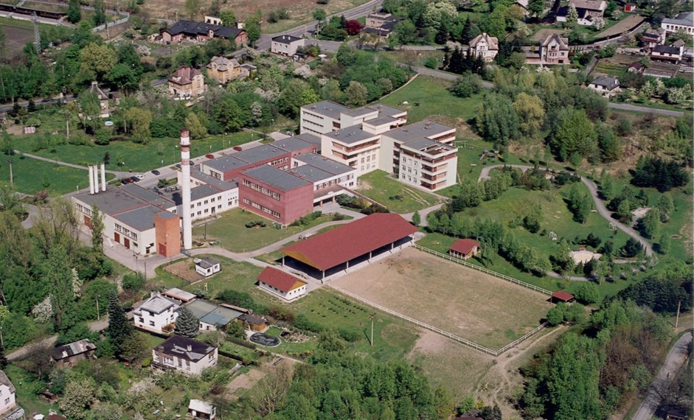
Transformace CESTA KE ZMĚNĚ

Slide 2
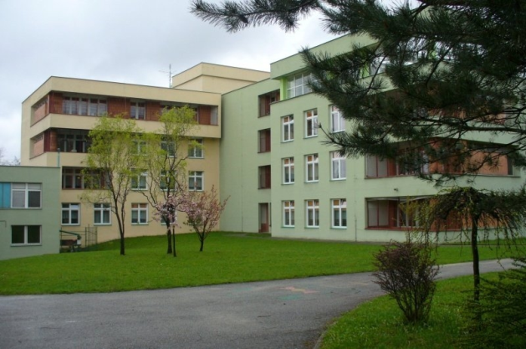
Čtyřlístek – centrum pro osoby se zdravotním postižením Ostrava je příspěvkovou organizací statutárního města Ostravy, zřízenou k 1. 1. 2001.
Poskytujeme sociální služby lidem ve věku od sedmi let se zdravotním postižením mentálním i kombinovaným, vycházející z jejich individuálních potřeb, a to jak ve formě pobytových, tak ambulantních nebo terénních služeb.

Slide 3
Pobytové služby:
Domov Jandova
Domov Na Liščině
Domov Barevný svět
Stacionář Třebovice
Chráněné bydlení Martinovská
Chráněné bydlení Čtyřlístek se dvěma místy poskytování služeb
Domov Hladnovská
Ambulantní služby:
Centrum pracovní činnosti
Terénní služby:
Podpora samostatného bydlení

Slide 4
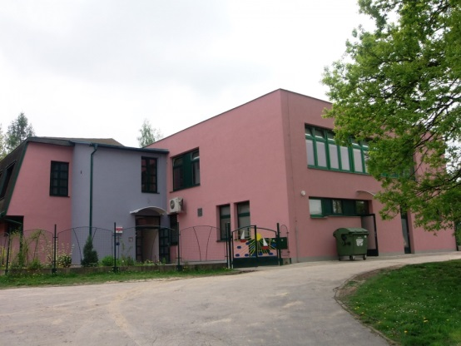
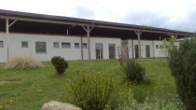
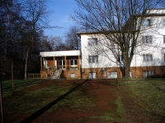
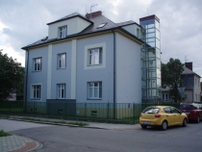
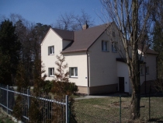
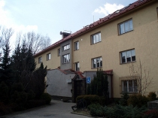
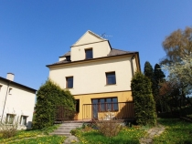

Slide 5
Transformace
Změna z velkokapacitních služeb na bydlení a podporu v běžném prostředí
„Vyvést“ uživatele z velkých ústavů do jiných druhů bydlení v běžném prostředí s podporou
Transformací však rozumíme nejen skutečnost, že něco starého bouráme a něco nového stavíme. Skutečná změna se musí odehrát především v myšlení lidí.
NENÍ NORMÁLNÍ ŽÍT V ÚSTAVU, JE NORMÁLNÍ ŽÍT V BĚŽNÉM BYDLENÍ!

Slide 6
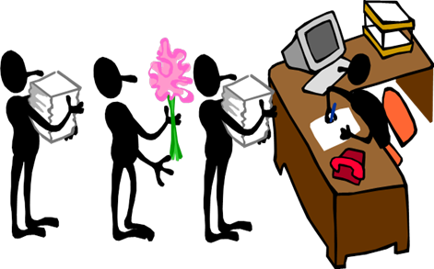
„Koncepce transformace sociálních služeb zajišťovaných příspěvkovými organizacemi“
„Podpora procesu transformace Domova Barevný svět“
„Podpora procesu transformace organizace Čtyřlístek“
„Transformační plány“
„Transformační záměry“

Slide 7
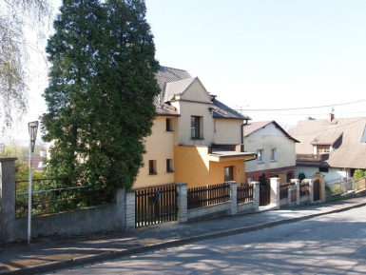
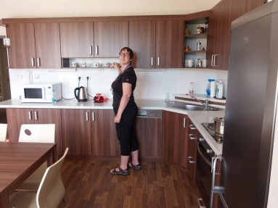
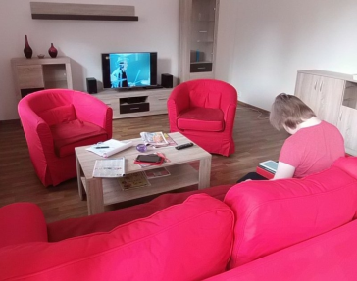
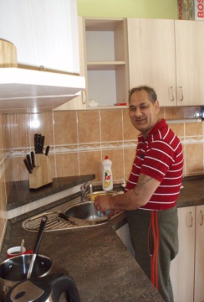
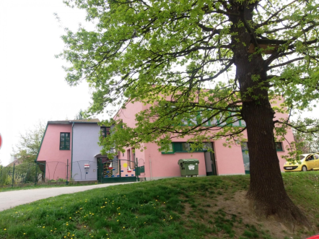
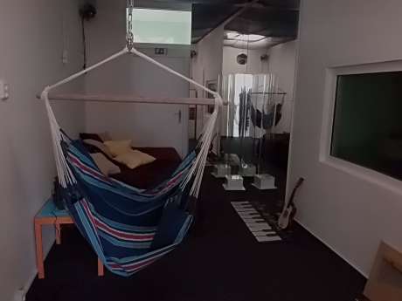
Chráněné bydlení Čtyřlístek
Chráněné bydlení Martinovská
Domov Jandova

Slide 8
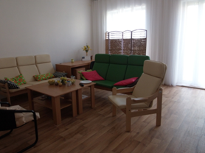
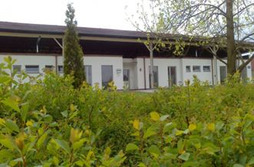
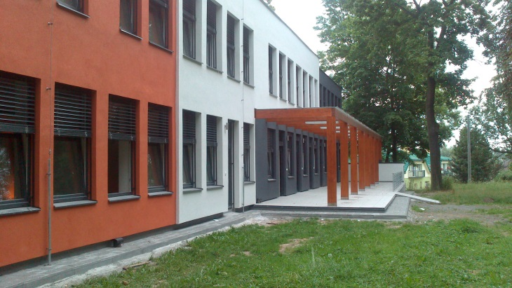
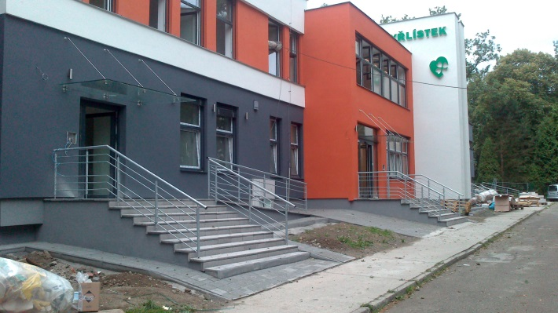
Domov Hladnovská
Stacionář Třebovice

Slide 9
Současný stav Domova Barevný svět a Domova na Liščině
Mnoho uživatelů v jedné budově
Až čtyřlůžkové pokoje
Stravování ve společné jídelně
Nulové soukromí
Uživatel se přizpůsobuje službě
„Suchá noha“
Vše se řídí podle pravidel organizace
Uživatelé nemají zkušenosti s jiným způsobem života než ústavním

Slide 10
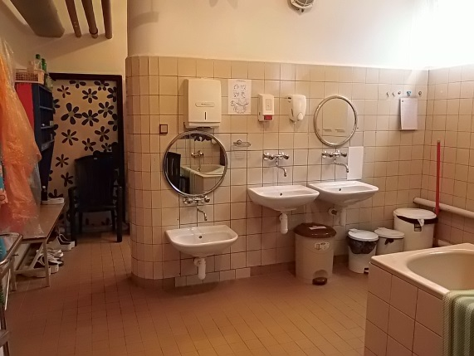
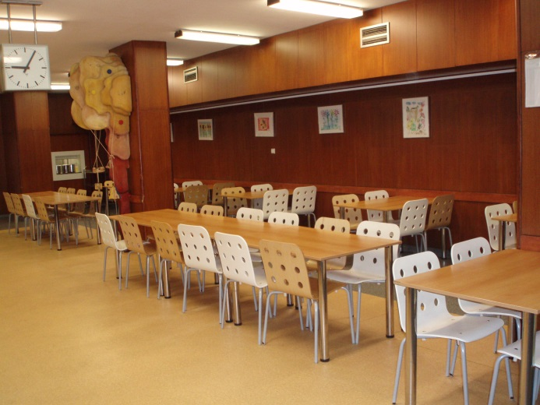
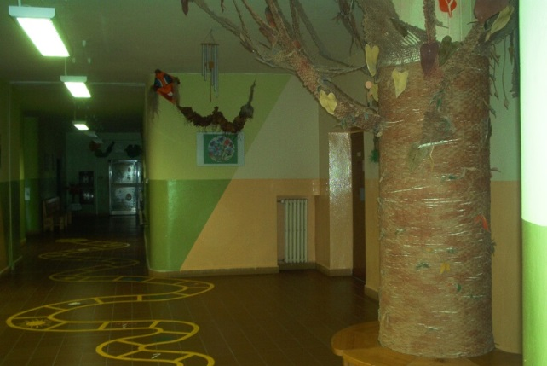
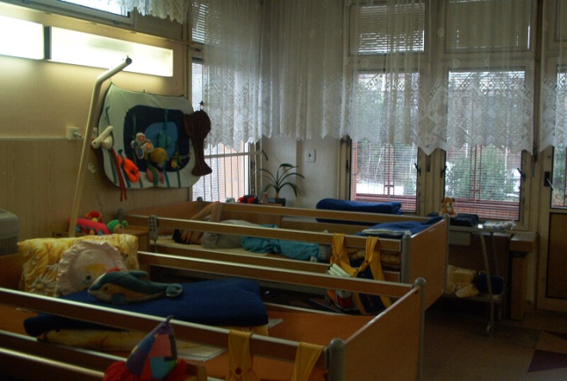
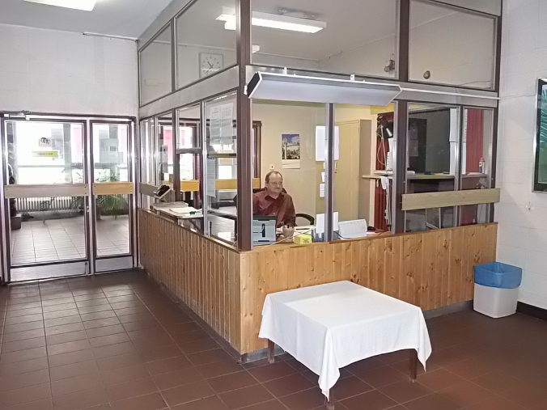
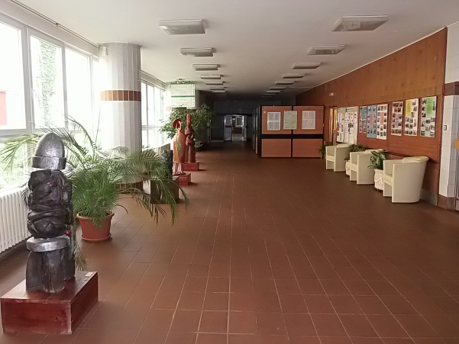
Pohled na budovu Domova Barevný svět / společná jídelna / společné prostory / nedostatek soukromí…

Slide 11
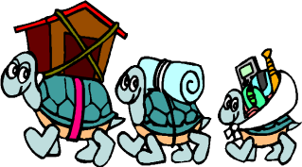
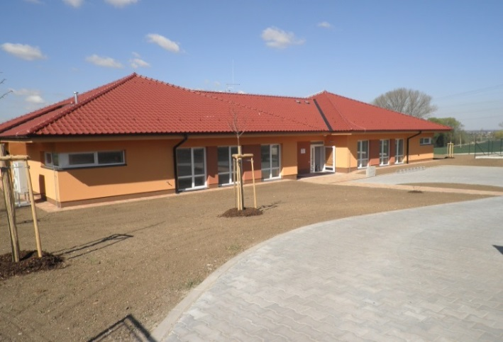
CESTA KE ZMĚNĚ
Vize
Opustit budovy Domova Barevný svět a Domova Na Liščině
Usilovat o návrat uživatelů do původní rodiny, náhradní rodiny, popř. služeb v blízkosti původního bydliště
Vybudovat přízemní bezbariérové domy. V každém domě budou 2 domácnosti pro max. 6 uživatelů, v každém objektu max. 12 uživatelů (18 uživatelů pro uživatele s vysokou mírou podpory)
Uživatel bude využívat
veřejně dostupné služby

Slide 12
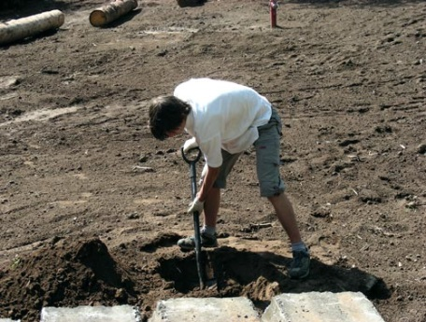
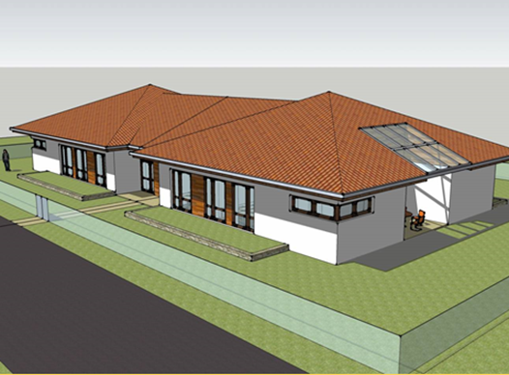
CESTA KE ZMĚNĚ
Vytipované pozemky – vše na území města Ostravy
IROP- Integrovaný regionální operační program – finanční zdroje z Evropských fondů
Dvě etapy výstavby
I. etapa – 6 domů do roku 2018
II. etapa – 6 až 7 domů do roku 2020

Slide 13
Kdo bude poskytovat podporu?
Pracovník v sociálních službách
Vedoucí domácnosti
Sociální pracovník
Všeobecná sestra

Slide 14
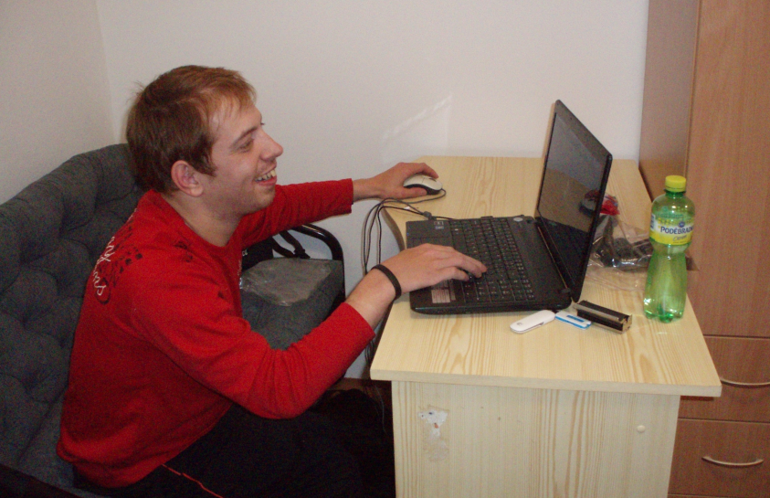
Každý uživatel má dostatek soukromí, může se věnovat svým zálibám a rozhodovat o svém životě.

Slide 15
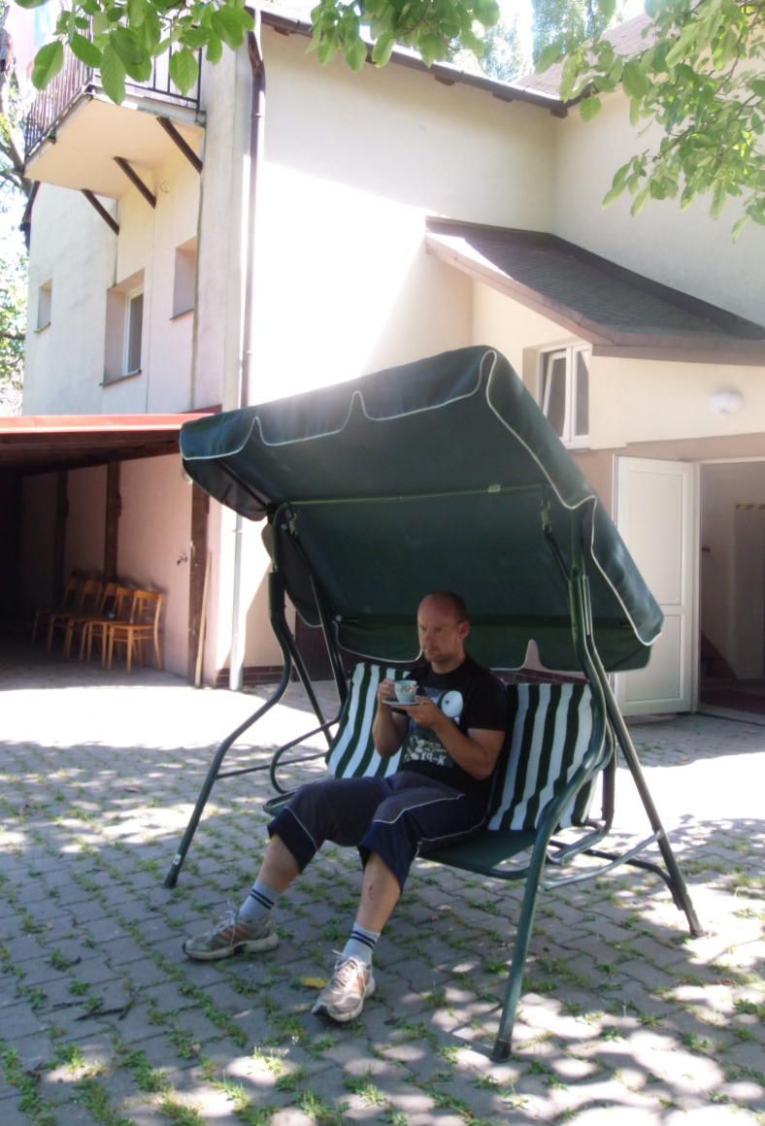
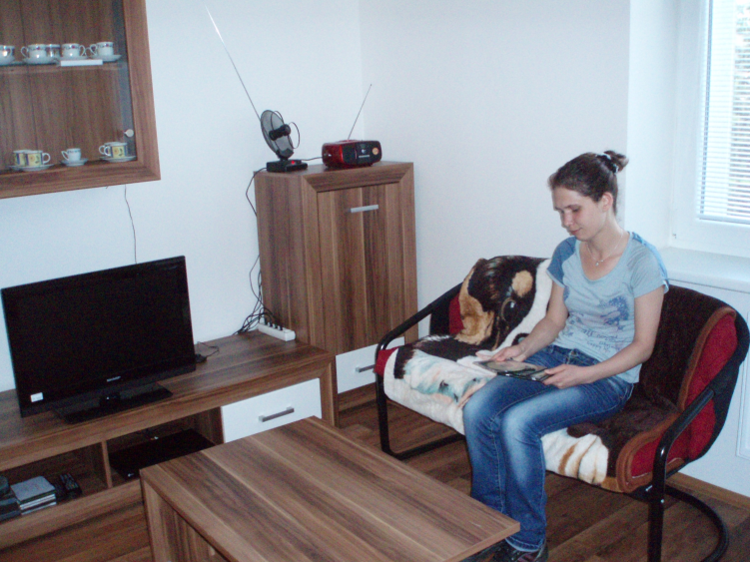
Život v pohodlí vlastního domova, který si uživatel může zařídit podle svého přání a svých potřeb…

Slide 16
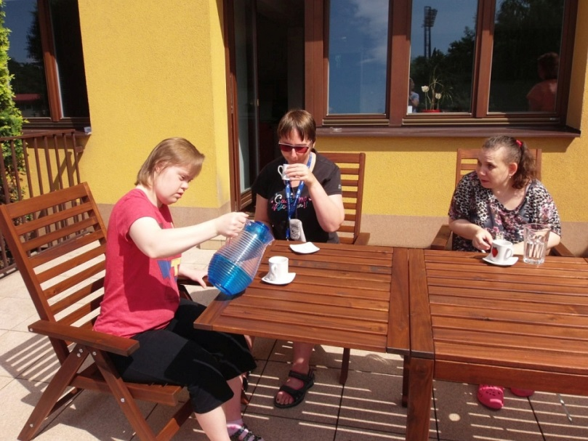
Děkujeme za pozornost
V Ostravě dne 25.11.2015
Mgr. Šárka Matyášková, manažer transformace
Mgr. Ivana Kostková, vedoucí Domova Barevný svět
Čtyřlístek, centrum pro osoby se zdravotním postižením
příspěvková organizace
Hladnovská 751/119
712 00 Ostrava-Muglinov

